Slide 2
Сабақтың мақсаты:
1.Білімділік мақсаты:
Оқушылардың білім-біліктерінің меңгерілуі және мүмкіндік деңгейін анықтау.Оқушылардың дүниетанымдық көзқарастарын қалыптастырып, олардың білімдерін жүйелеу және қорытындылау.
2 .Дамытушылық мақсаты:
Әр түрлі білім көздерімен жұмыс жасауды әрі қарай дамыту, дүниетанымдық қабілеттерін дамыту, белсенділіктерін арттыру, танымдық қызығушылықтарын жетілдіру.
3. Тәрбиелік мақсаты:
Экономикалық тәрбие беру, ауаны қорғауға, қастерлеуге тэрбиелеу. Халықтықаралық ынтымақтастық,үлттық сана-сезімдерін ояту.

Slide 3


Ұлыбритания және Солтүстік Ирландия Құрама Патшалығы
ағылш. United Kingdom of Great Britain and Northern Ireland
Ұлыбритания елтаңбасы
Ұлыбритания туы
Ұраны: «(Құдайым және құқығым)»
Әнұраны: «God Save the Queen/King»

Slide 4
1 қаңтар 1801
(Ұлыбритания Патшалығы мен Ирландия Патшалағының қосылуынан)
Құрылды
Ресми тілі
ағылшынша
Астанасы
Лондон
Монархы
Премьер-министрі
Елизавета II
Дэвид Кэмерон
Жер аумағы
• Барлығы
• % су беті
77-ші
243 809 км²
1,34%

Slide 5
Жұрты
• Сарап (2011)
• Санақ (2001)
• Тығыздығы
62 698 362 адам (22-ші)
58 789 194 адам
246 адам/км² (48-ші)
Валютасы
фунт стерлинг
Телефон коды
+44
Уақыт белдеуі
+0
Ұлттық мерекесі — патшайымның туған күні (маусым айының екінші сенбісі).

Slide 6
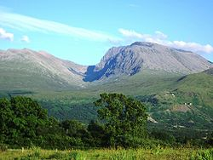
Табиғаты

Slide 7
Қазақстан
Экономикалық бөлінісі
Ұлыбритания
Әкімшілік бөлінісі
Орталық Қазақстан
Батыс Қазақстан
Шығыс Қазақстан
Солтүстік Қазақстан
Оңтүстік Қазақстан
Англия
Шотландия
Уэльс
Солтүстік Ирландия

Slide 8
Отын – энергетика кешені
Көмір алабы
Йоркшир
Солтүстік
Оңтүстік Уэльс
Қарағанды
Екібастұз
Обаған

Slide 9
Мұнай,
Газ
алабы
Батысында
Солтүстігінде
Каспий теңізі және жағалауы
Солтүстік теңізі және жағалауы

Slide 10
Cу электр
станциялары
Шығысында, оңтүстігінде
Солтүстігінде,оңтүстігінде
Ертіс және Сырдария, Іле өзендерінде
Шотландия және Уэльс аймақтарын-дағы өзендерде

Slide 11

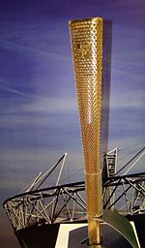
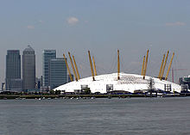

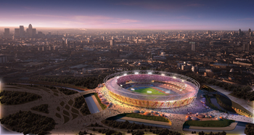
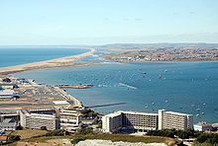
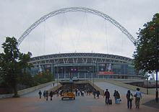
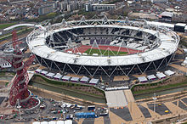
Жазғы Олимпиядалық ойындар 2012
Талисманы
Венлок және Мандевиль

Slide 12
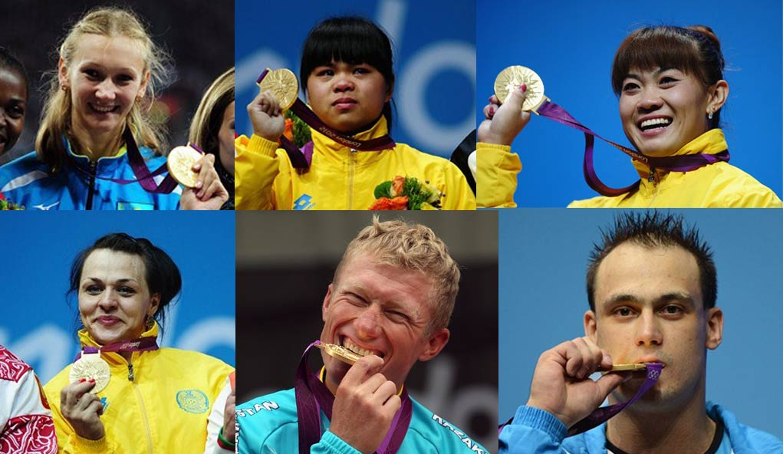
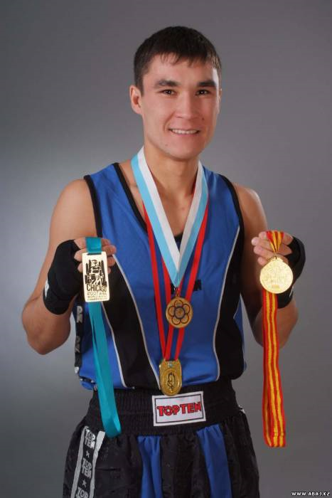
Do you know this people?

Slide 13
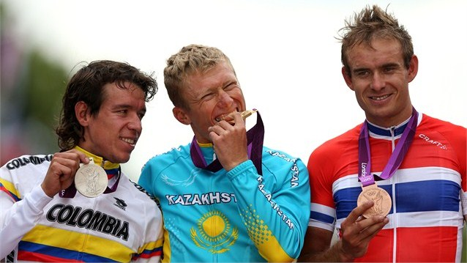
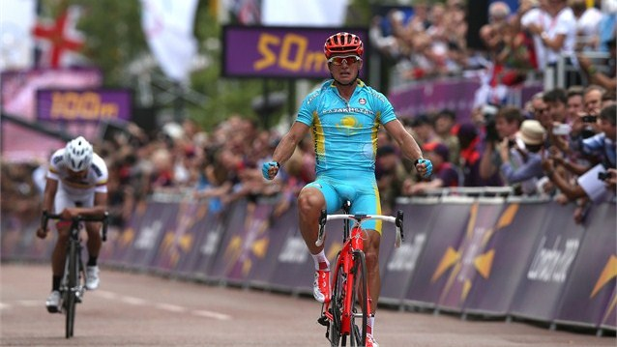
Bicycle racing
Александр Винокуров

Slide 14
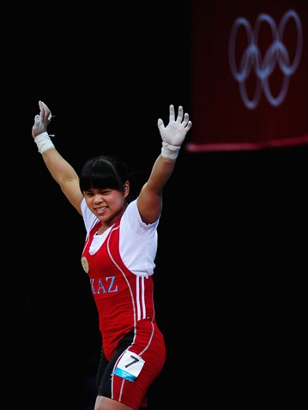
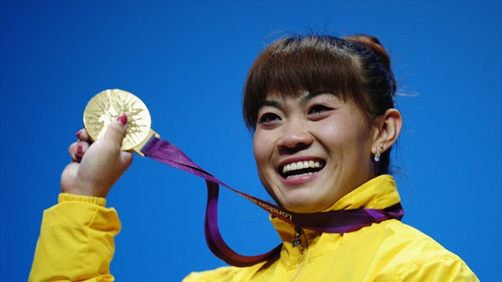
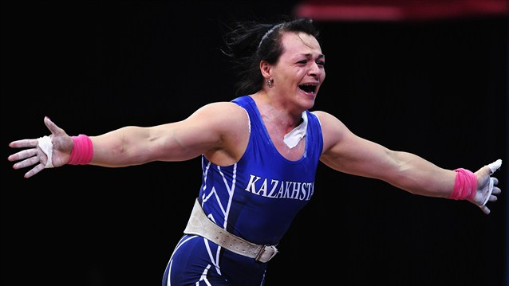
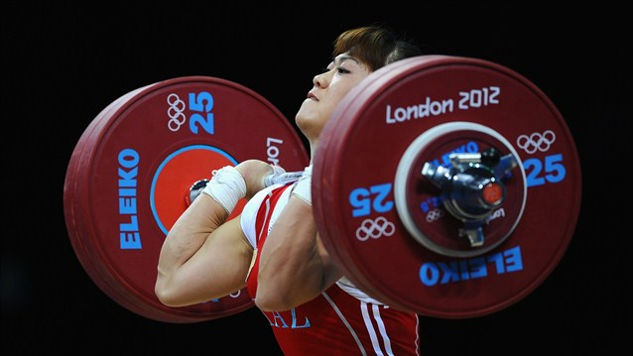
Зульфия Чиншанло
Майя Манеза
Светлана Подобедова
weightlifting

Slide 15
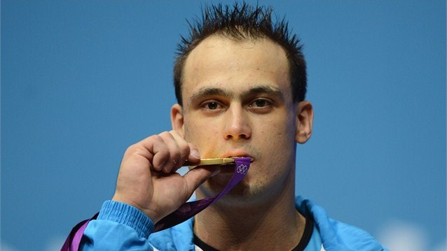
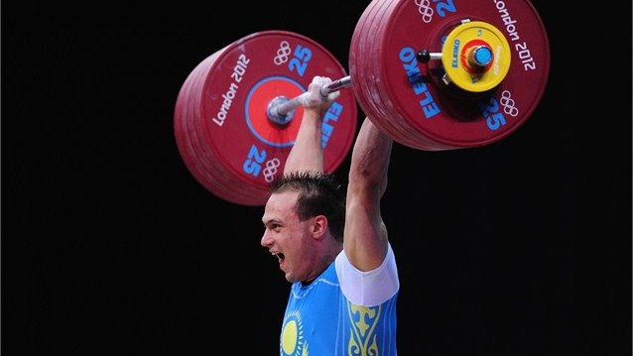
weightlifting
Илья Ильин

Slide 16
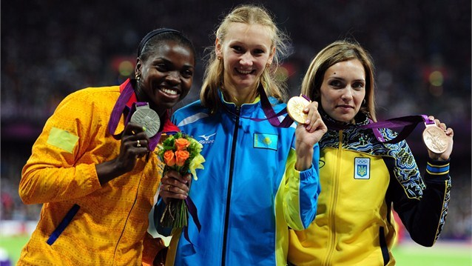
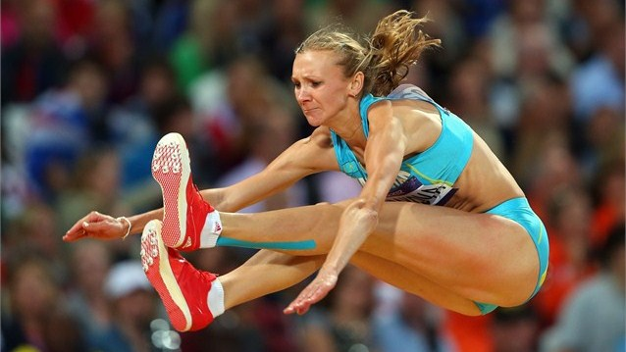
Ольгa Рыпаковa
Light athletics

Slide 17
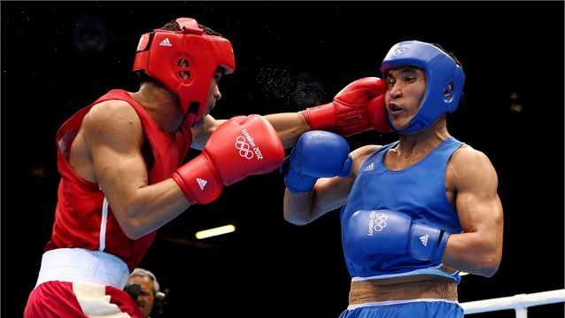
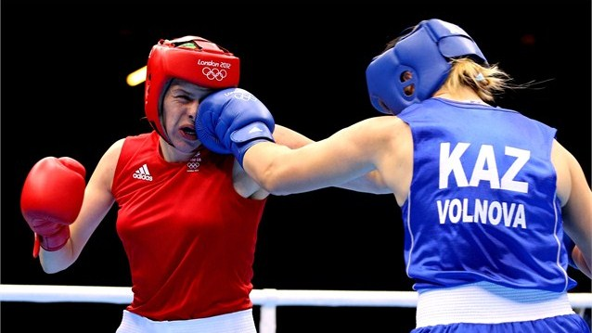
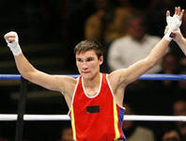
Boxing
Марина Вольнова
Серік Сапиев

Slide 18
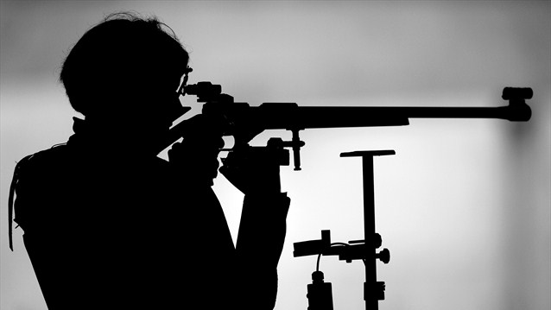
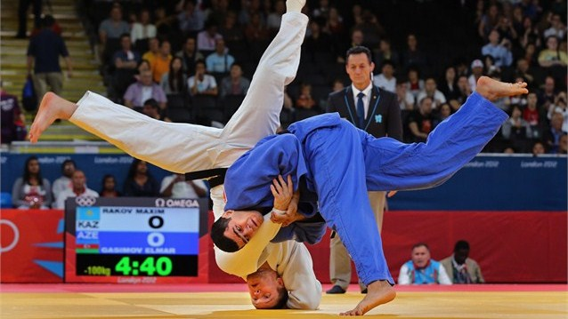
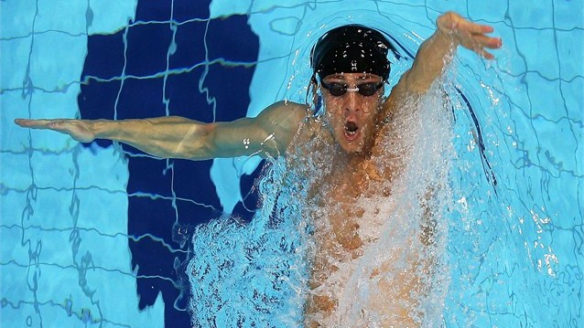
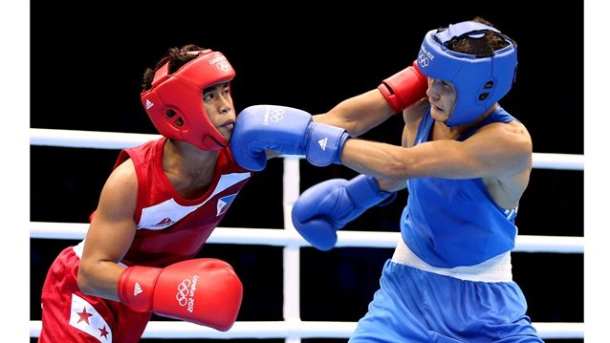
Максим Раков(judo)
Ольга Довгун Казахстан (shooting)
Александр Тарабрин (swimming)
Биржан Жакыпов

